Slide 1


رویدادهای ناسازگار
فصل دوم – درس چهارم
Mutually Exclusive Events
Data Analysis
Chapter: Introduction to Probability
نام فصل : مقدمه ای بر احتمال
دوره تحلیل داده

Slide 2
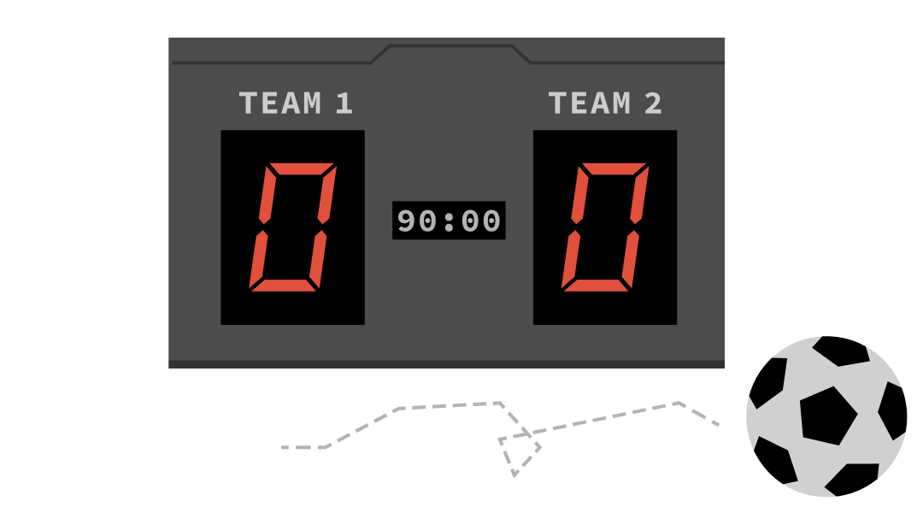
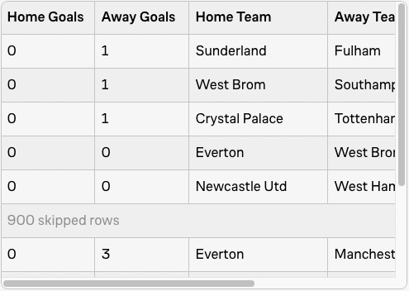

Slide 3
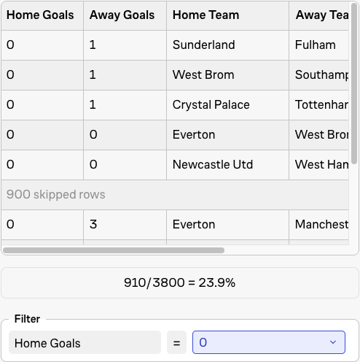
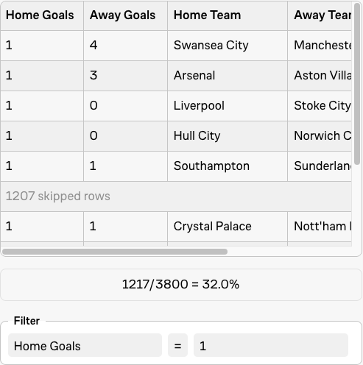
P(0 and 1)
آیا ممکن است تیم میزبان در یک مسابقه به صورت همزمان دقیقاً 0 یا دقیقاً 1 گل بزند؟

Slide 4

P(0 or 1)
چقدر احتمال دارد که تیم میزبان ۰ یا ۱ گل بزند؟
P(0)= 0.24
P(1)= 0.32

Slide 5
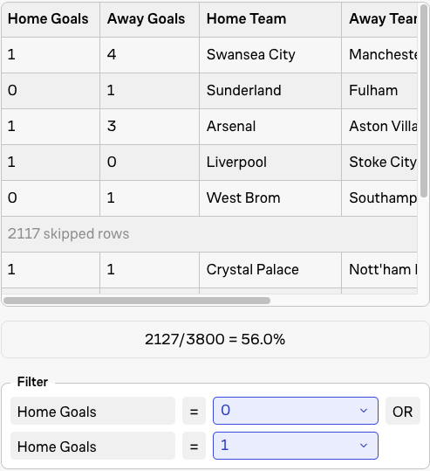
زمانی که رویداد ناسازگار است. P(A or B)=P(A)+P(B)

Slide 6

اگر تیم میزبان در 56 درصد مسابقات 0 یا 1 گل زده باشد، در چند درصد از مسابقات 2 گل یا بیشتر زده است؟
P(0)= 0.24
P(1)= 0.32
P(+2) = 0.44

